Slide 1
Массивы
Notes:
Массив представляет собой совокупность переменных одного типа с общим для обращения к ним именем.
Массивы служат самым разным целям, поскольку они предоставляют удобные средства для объединения связанных вместе переменных
Массивами в C# можно пользоваться практически так же, как и в других языках программирования. Тем не менее у них имеется одна особенность: они реализованы в виде объектов.

Slide 2
Виды массивов в C#
  одномерные
  многомерные (например, двумерные, или прямоугольные)
  массивы массивов

Slide 3
Одномерные массивы
Notes:
Для тoго чтобы воспользоваться массивом в программе, требуется двухэтапная процедура, поскольку в C# массивы реализованы в виде объектов.
Во-первых, необходимо объявить переменную, которая может обращаться к массиву.
И во-вторых, нужно создать экземпляр массива, используя оператор new.
Example31();
Инициализация массива
Example32();
Неявно типизированные массивы
Ключевое слово var позволяет определить переменную так, чтобы лежащий в ее основе тип выводился компилятором. Аналогичным образом можно также определять неявно типизированные локальные массивы.
Example33();
Определение массива объектов
В большинстве случаев при определении массива тип элемента, содержащегося в массиве, указывается явно. Хотя на первый взгляд это выглядит довольно понятно, существует одна важная особенность. В основе каждого типа в системе типов .NET в конечном итоге лежит базовый класс System.Object.

Slide 4
Некоторые методы и свойства массивов
Свойство Length: позволяет получить количество элементов массива
Свойство Rank: позволяет получить размерность массива
Метод Array.Reverse: изменяет порядок следования элементов массива на обратный
Метод Array.Sort: сортирует элементы массива
Notes:
Example34();
Реализация в C# массивов в виде объектов дает целый ряд преимуществ. Одно из них заключается в том, что с каждым массивом связано свойство Length, содержащее число элементов, из которых может состоять массив.
Следовательно, у каждого массива имеется специальное свойство, позволяющее определить его длину.

Slide 5
Многомерные массивы
Notes:
Example35();
Многомерным называется такой массив, который отличается двумя или более измерениями, причем доступ к каждому элементу такого массива осуществляется с помощью определенной комбинации двух или более индексов.
Многомерный массив индексируется двумя и более целыми числами

Slide 6
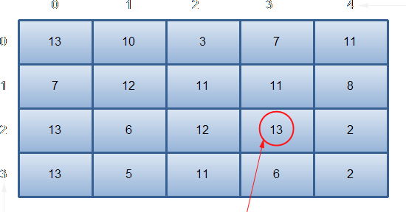
Схематическое представление массива
Правый индекс
Левый индекс
myArr[2,3]
Notes:
Если вам приходилось раньше программировать на С, С++ или Java, то будьте особенно внимательны, объявляя или организуя доступ к многомерным массивам в C#. В этих языках программирования размеры массива и индексы указываются в отдельных квадратных скобках, тогда как в C# они разделяются запятой.

Slide 7
Массивы трех и более измерений
Notes:
Example36();
В C# допускаются массивы трех и более измерений.

Slide 8
Ступенчатые (зубчатые) массивы
Notes:
Example37();
Двумерный массив можно представить в виде таблицы, в которой длина каждой строки остается неизменной по всему массиву.
Но в C# можно также создавать специальный тип двумерного массива, называемый ступенчатым массивом.
Ступенчатый массив представляет собой массив массивов, в котором длина каждого массива может быть разной. Следовательно, ступенчатый массив может быть использован для составления таблицы из строк разной длины.
Ступенчатые массивы объявляются с помощью ряда квадратных скобок, в которых указывается их размерность.

Slide 9
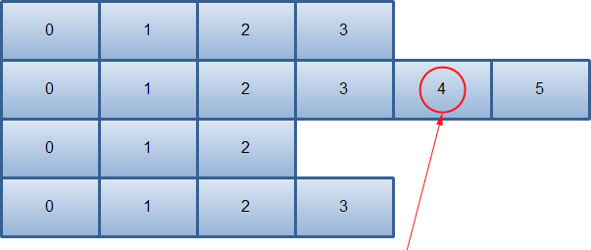
Схематическое представление массива
myArr[1][4]
Notes:
Теперь нетрудно понять, почему такие массивы называются ступенчатыми! После создания ступенчатого массива доступ к его элементам осуществляется по индексу, указываемому в отдельных квадратных скобках.
Ступенчатые массивы находят полезное применение не во всех, а лишь в некоторых случаях. Так, если требуется очень длинный двумерный массив, который заполняется не полностью, т.е. такой массив, в котором используются не все, а лишь отдельные его элементы, то для этой цели идеально подходит ступенчатый массив.

